Slide 1



Genre Classification mit CNNs
Eine Beispielimplementierung mit Keras
Niclas Griethe

Slide 2
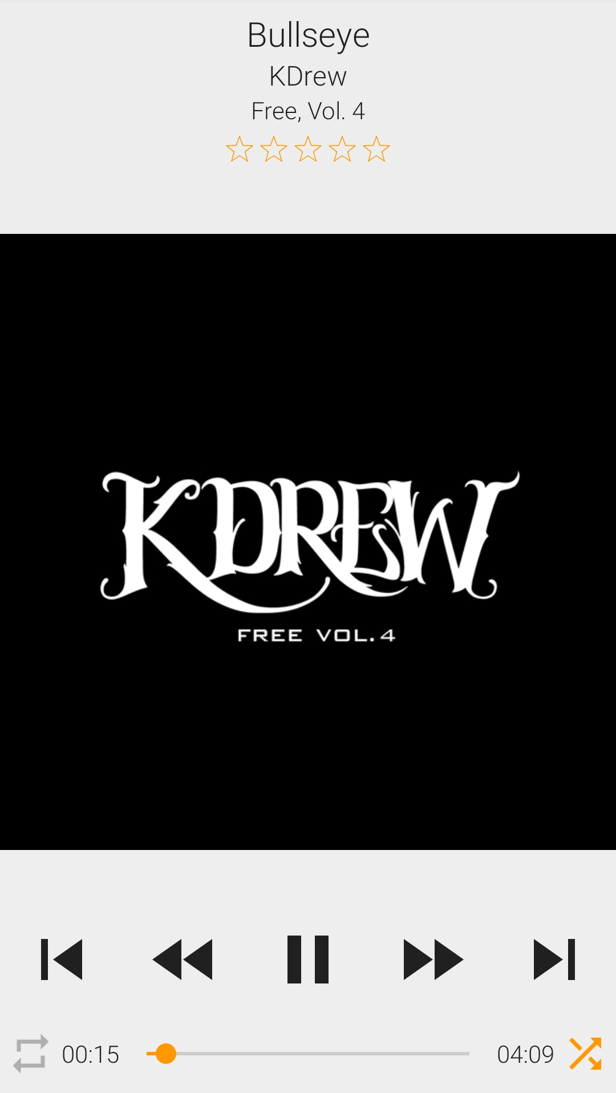
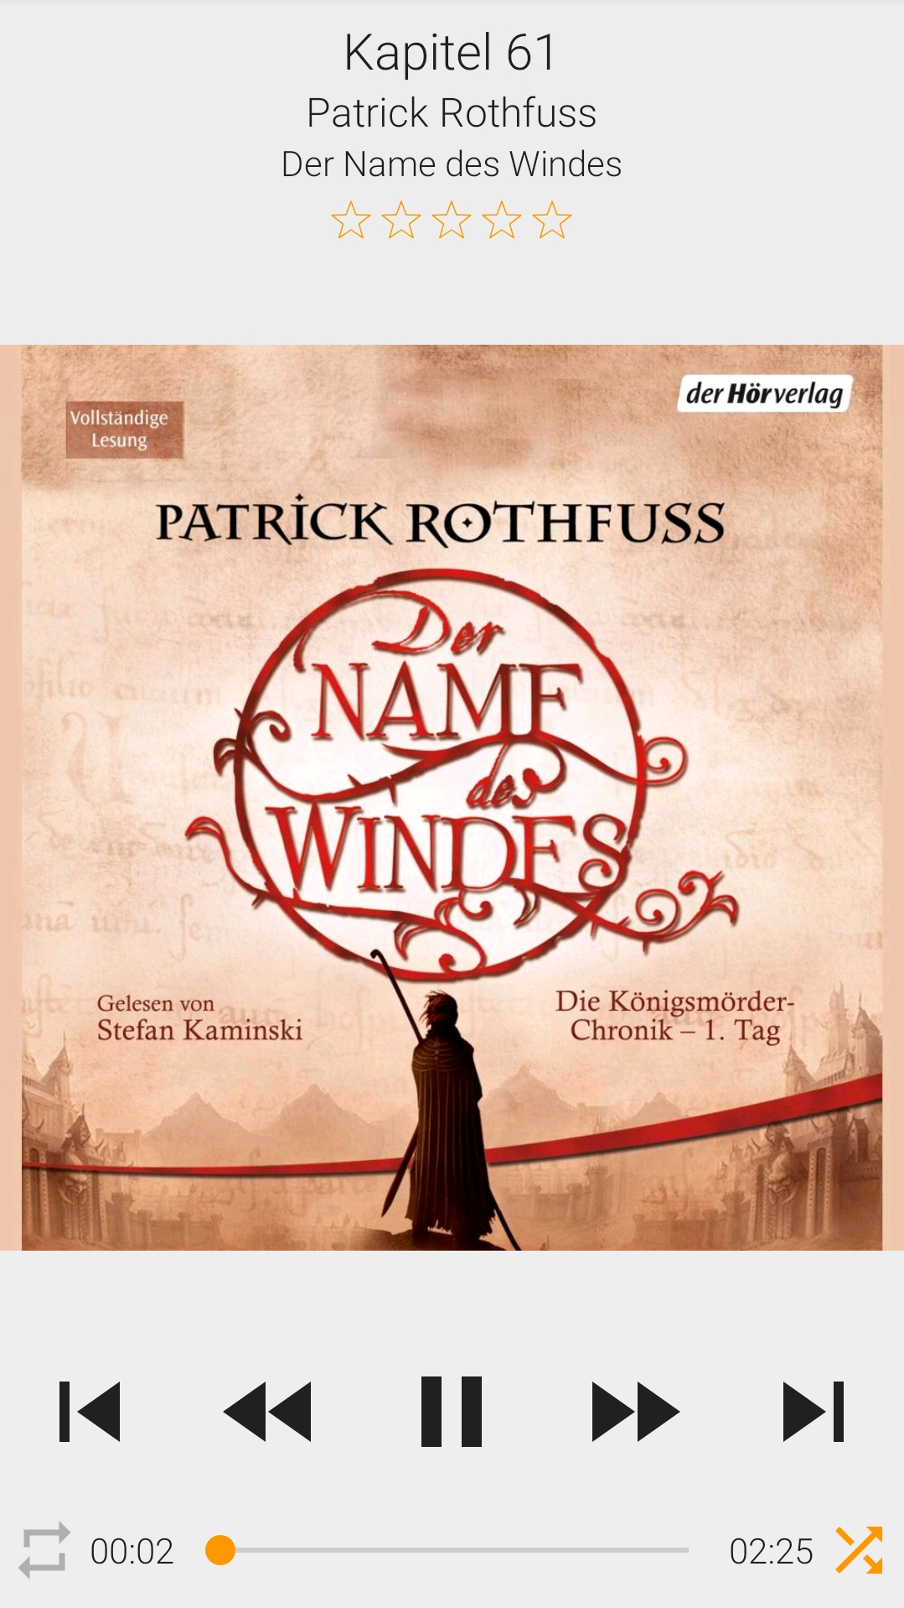
Motivation
Vermeiden von abrupten Genre Änderungen während der zufälligen Wiedergabe von Musik

Slide 3

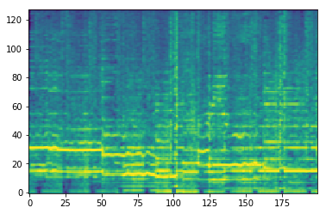
Trainingsdaten 1/2
Für sprach Erkennung werden Mel-Spectrogramme benutzt => sollte auch für Musik Klassifizierung geeignet sein
Spectogramme sind geeignet, da sie den zeitlichen Zusammenhang erhalten, die Datenmenge komprimieren und wichtige Informationen über Frequenzbereiche herausstellen
Mel-Spectogramme benutzen logarithmische Frequenz Skala => näher an menschlichen Gehör
Datenverarbeitung erfolget durch die Python Library LibROSA

Slide 4
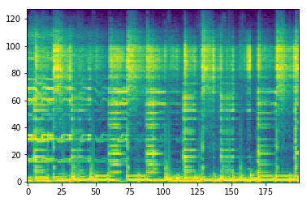
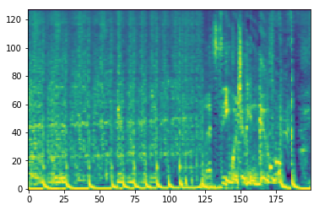
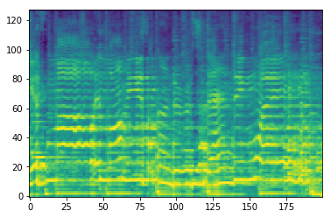
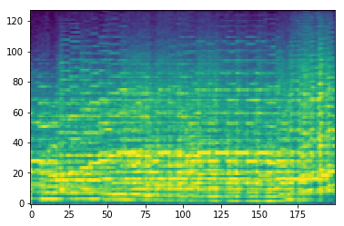
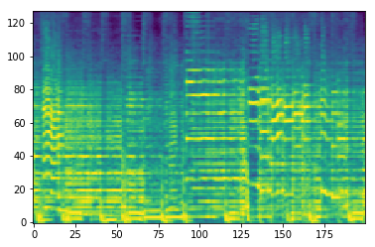
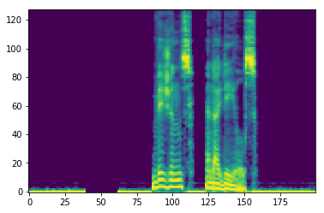
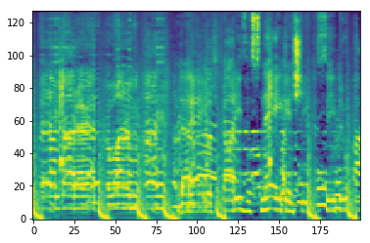
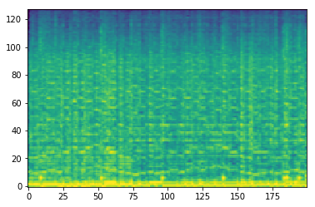
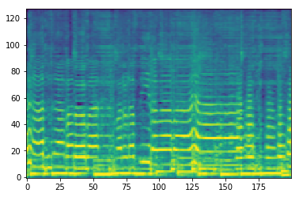
Trainingsdaten 2/2
Reggae
Dubstep
Country
Classic
Blues
Speech
Rap
Metall
Jazz
House

Slide 5
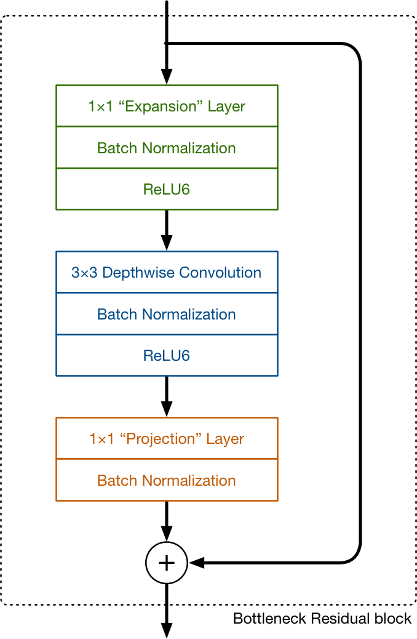
Modellarchitektur
Projekt benutzt MoblineNetV2
Für Mobile Endgeräte optimiert
Benutzt „depthwise separable convolutions“ anstelle von normalen Faltungsschichten => ist schneller aber ungenauer
Expansion und Projection Layer um Fluss durch Netzwerk effizienter zu machen
ReLU6 Aktivation
y = min(max(0, x), 6)
17x Baublock => 1×1 Faltung => Pooling => Softmax als Output

Slide 6

Demo

Slide 7
Weitere Ideen
Bessere Trainingsdaten
Bessere Wahl der Genre
Implementierung in Musik App (ist aus Zeitgründen nicht zu Stande gekommen)
Bessere Methode die Orte festzulegen an denen Predictions gemacht werden (Entropie um zu erkennen wo „viel passiert“)
Testen der generellen Idee auf größeren Netzwerken um Vergleichswerte zu erhalten (Scheitert momentan an Rechenleistung)
…

Slide 8
Danke
An Prof. Dr. Groß für die Gelegenheit mein Project zu präsentieren und für zahlreichen Hinweise und Ideen
An M.Sc. Daniel Seichter
An Zuhörer
Trainiertes Modell, Demo Skript etc. auf GitHub oder einfach mich fragen

Slide 9
Quellen
Bildquellen:
https://machinethink.net/blog/mobilenet-v2/
https://github.com/librosa/librosa/
https://en.wikipedia.org/wiki/Keras
https://en.wikipedia.org/wiki/TensorFlow
https://en.wikipedia.org/wiki/YouTube
https://hackernoon.com/10-tips-on-using-jupyter-notebook-abc0ba7028a4
Weitere Quellen:
Siehe Jupyter Notebook

